Slide 1
Guide d’utilisation de la plateforme des données hospitalières Accès finances
Navigation dans la plateforme
Lancement du programme SAE-ARS Bretagne
Support

Slide 2
1. Navigation dans la plateforme

Slide 3
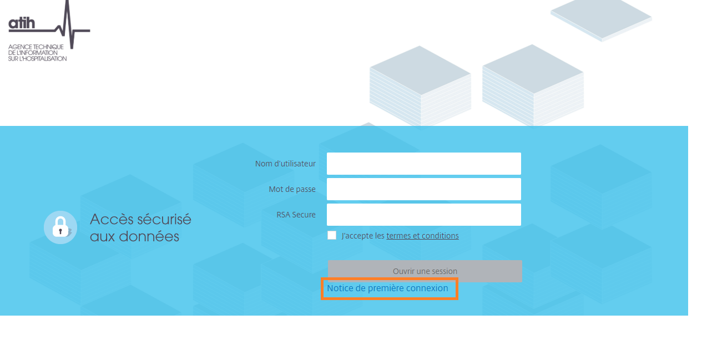
La connexion
https://acces-securise.atih.sante.fr
Voici la page d’authentification:
Après votre première connexion, veillez à installer Citrix Receiver selon la notice disponible comme ci-dessous.
Notice d’installation de CITRIX RECEIVER
Notes:
Puis DEMO

Slide 4
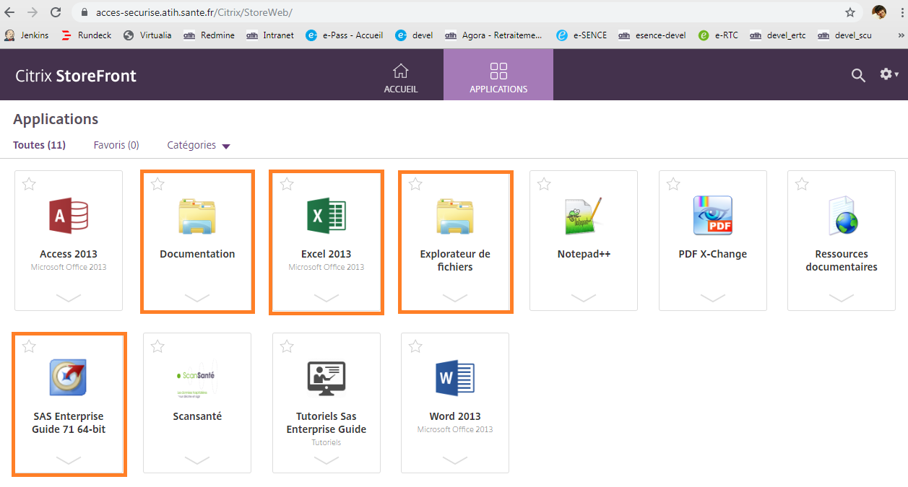
Page d’accueil
Dictionnaire des variables des bases
Ouverture et manipulation des bases SAS sous Excel
Différentes espaces de stockage
Accès aux données via des tables SAS et manipulation des bases

Slide 5




Espace de stockage
4 espaces possibles
Perso(X:) Un espace personnel accessible uniquement par vous
Commun (Z:) Un espace de travail partagé accessible par tous les membres de votre organisme disposant d’un accès au serveur sécurisé.
Vous pouvez sauvegarder des fichiers dans ces répertoires.
Documentation (Y:) Un espace de documentation géré par ATIH, accessible en lecture
Echange (W:) Un espace partagé par les ARS

Slide 6
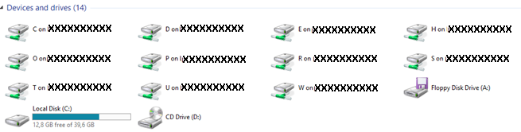
Espace de stockage
Vous avez également accès à tous vos disques locaux accessibles depuis votre poste et pouvez exporter des résultats vers ces disques:

Slide 7
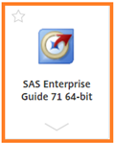
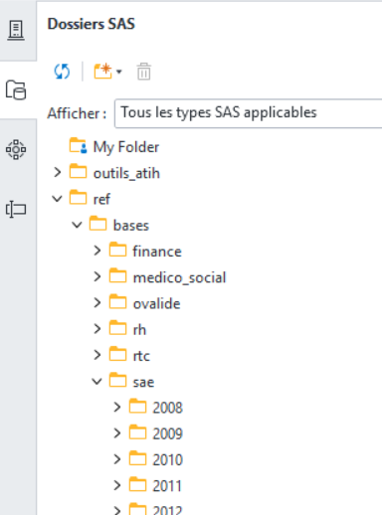

Accès aux données via SEG
Cliquer dans la fenêtre en bas à gauche sur « Dossiers SAS »
« ref »
« bases » : où se trouvent les bases finances et SAE

Slide 8
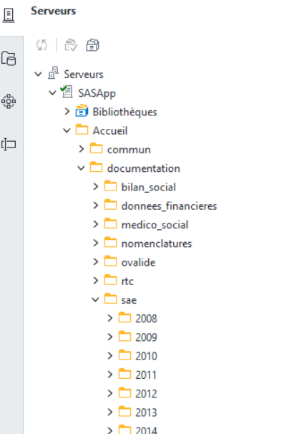
Accès à la documentation depuis SEG
Vous disposez d’un accès à un espace de documentation accessible en lecture depuis SEG dans l’onglet « Serveurs »
« SASApp»
  « Accueil »
    « documentation »
    Puis SAE
      Année

Slide 9
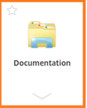
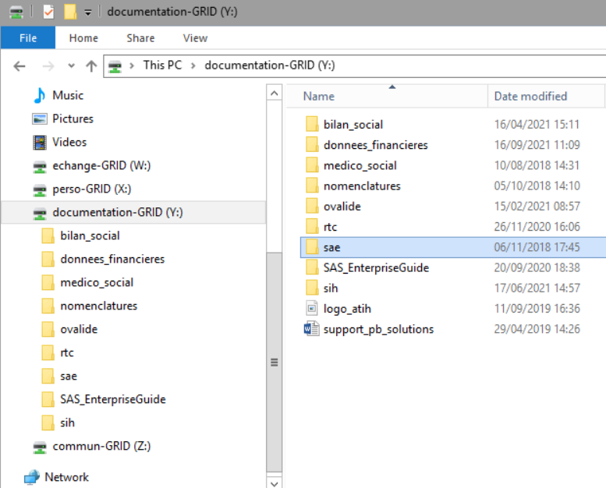
Accès à la documentation depuis l’application « Documentation »
Directement depuis l’application « Documentation » de la page d’accueil:

Slide 10
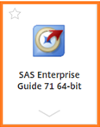
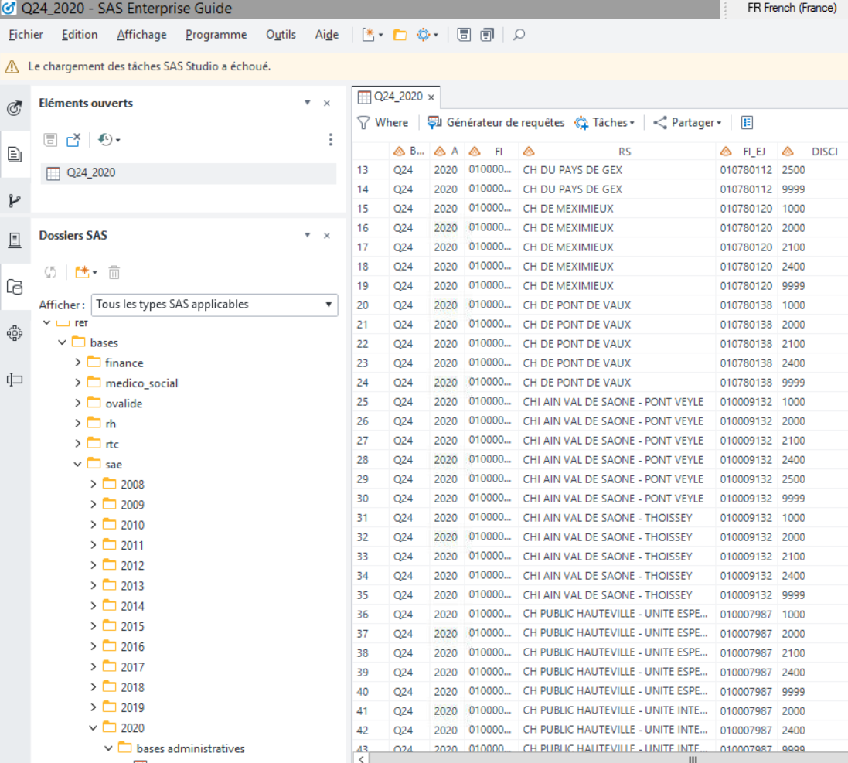
Extraction d’une base dans SEG
Ouvrir la base « Q4_2020 » dans SAE / 2020 / bases administratives :
Faire glisser les tables souhaitées dans votre flux de processus ou double-clic dessus

Slide 11
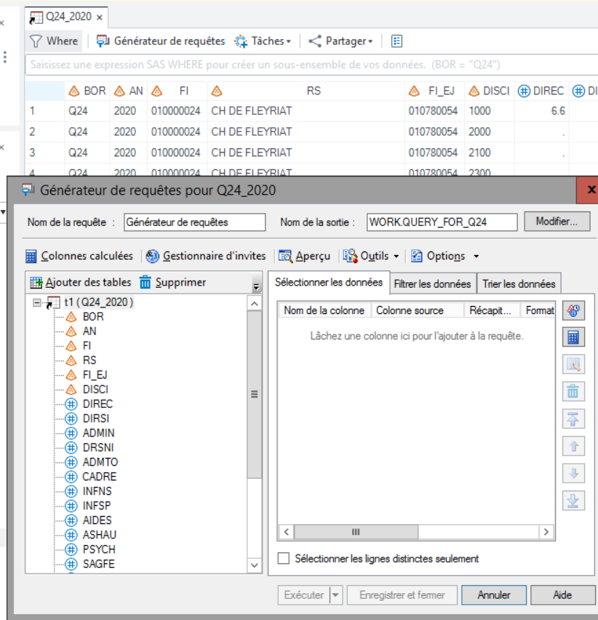
Extraction d’une base dans SEG
Clique droit sur la base ➔ Générateur de requêtes :
Sélectionner les variables
Filtrer ou trier la base
Selon les variables présentes dans la table

Slide 12
2. Lancement de la Requête SAE - ARS_Bretagne

Slide 13
Que fait cette requête SAE – ARS ?
Cette requête permet aux ARS de récupérer en sortie les Equivalents Temps Plein du Personnel Non Médical, issus de la SAE, par champ d’activité, et pour chaque entité géographique.
Les données proviennent de la table Q24 de la SAE.
Les régions sont automatiquement paramétrées avec la liste de leurs départements.
Les colonnes DISCI décrivent les champs d’activité :
MCO / PSY / SSR / HAD / USLD / ADM / Total Entité

Slide 14
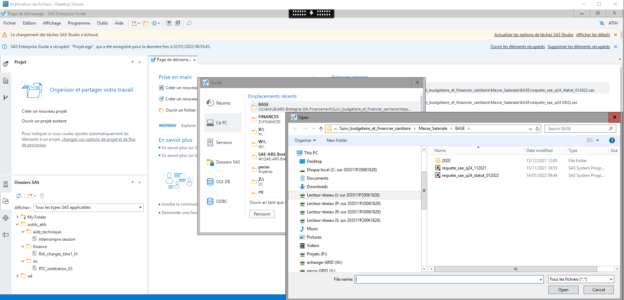
Lancement de la requête SAE (1/4)
Accéder à l’outil
Cliquer dans le menu :
Fichier/
Ouvrir /
ce PC /
Parcourir /

Slide 15
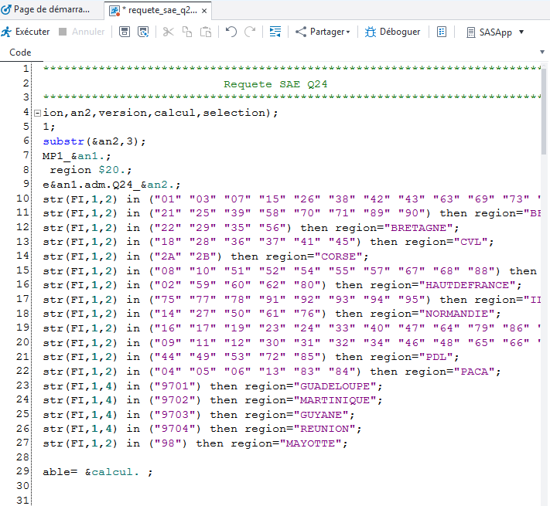
Lancement de la requête SAE (2/4)
Charger la macro Q24

Slide 16
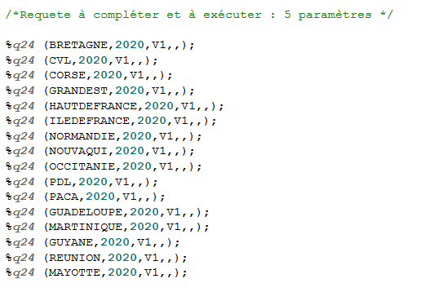
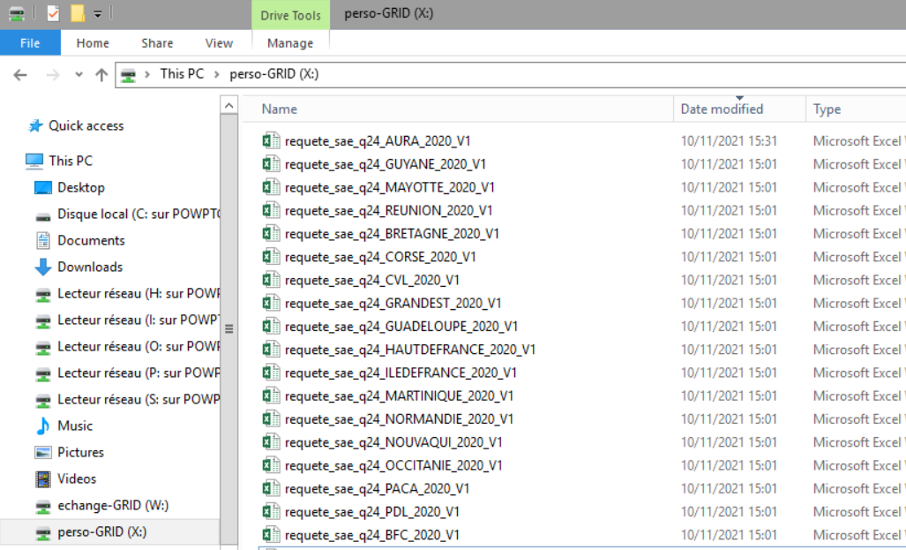
Lancement de la requête (3/4)
Exécuter la requête
Vous pouvez choisir d’exécuter la requête pour votre région en sélectionnant la ligne correspondante
Vous devez préciser les ETP recherchés (aide soignant, infirmier ..) et le nom de la feuille excel. La méthode est expliquée en détail dans la requête.
Cliquez sur « Exécuter »
Génération des fichiers xls
de résultats sous perso-GRID X

Slide 17
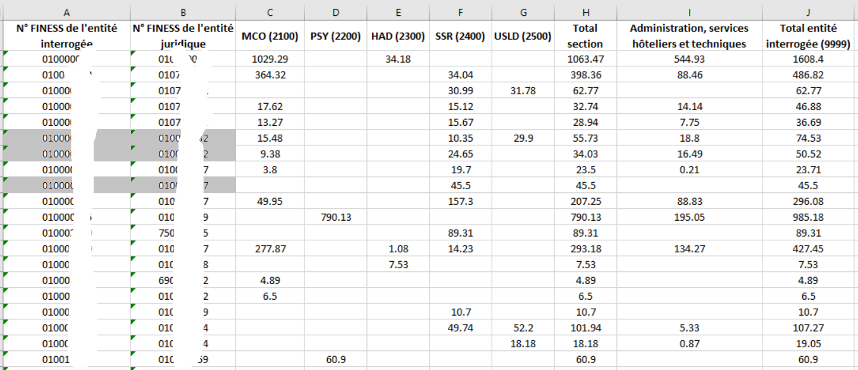
Lancement de la requête visualisation des résultats (4/4)
Extrait : fichier Excel de présentation des résultats

Slide 18
3. Support

Slide 19
Support
Support relatif à la requête SAE : erreur d’exécution de l’outil, remarques sur la sortie, …
    ARS Bretagne :
    Coralie.BOUROUF@ars.sante.fr
Support technique: espace de stockage, installation de Citrix, …
    Hotline : 0 820 771 234 (0,15 € TTC/min)
    support@atih.sante.fr

